Slide 1
TRANSPORTNÍ SYSTÉM

Slide 2
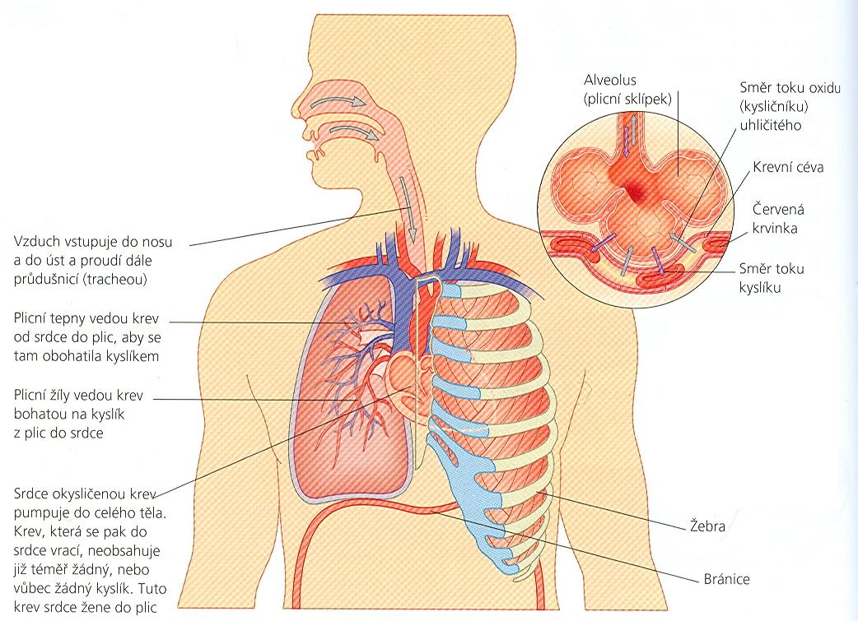
FUNKCE TRANSPORTNÍHO SYSTÉMU

Slide 3
Průměrná klidová frekvence člověka je 72 tepů za minutu.
V dětském věku je vyšší.
Tepová frekvence se zvyšuje při horečce, při práci a při rozčílení.

Slide 4
Vagotonici (jedinci s nízkou klidovou SF)
Normotonici (s běžnou klidovou SF)
Sympatikotonici (klidová SF výrazně vyšší)

Slide 5
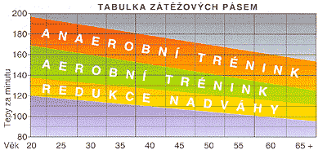

Slide 6
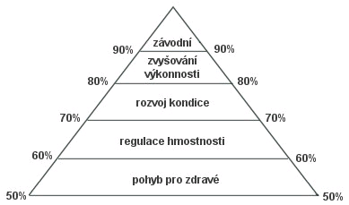

Slide 7
Změny SF při zatížení – 3 fáze
úvodní (předstartovní zvýšení SF)
průvodní (zvýšení SF při vlastní činnosti – strmost vzestupu je úměrná intenzitě zatížení, potom dochází k ustálení)
následná (dochází k návratu SF k výchozím hodnotám)

Slide 8
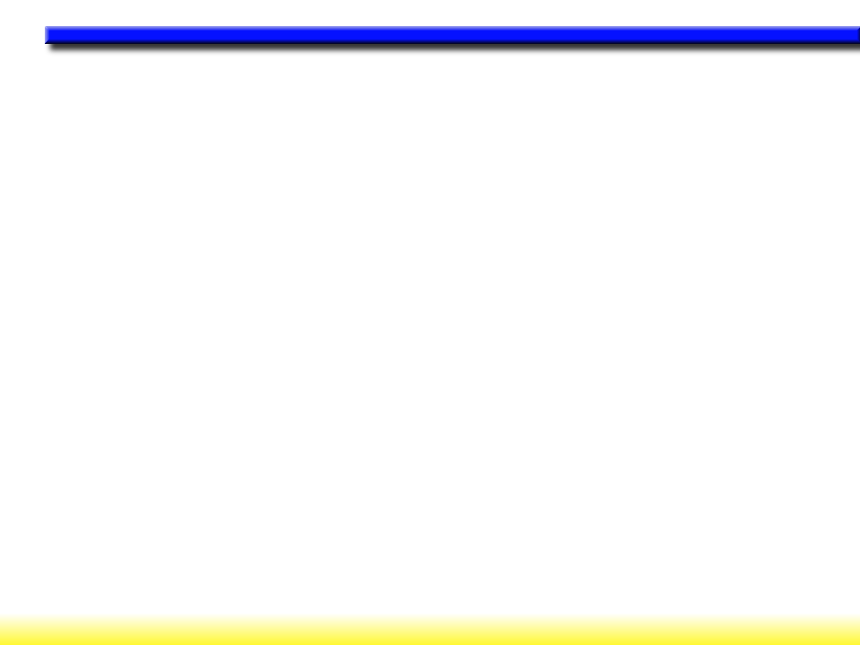
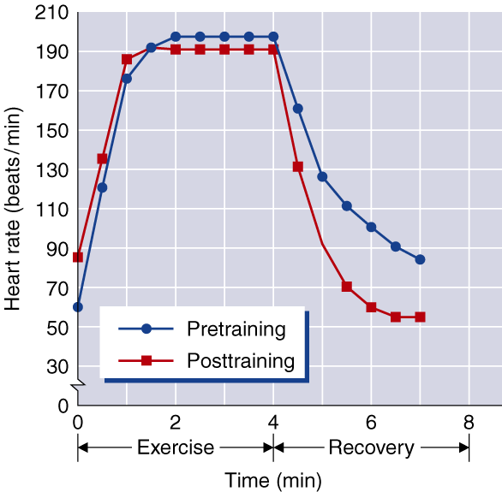
SF před, během a po výkonu (netrénovaný/trénovaný)

Slide 9
Průměrné hodnoty SFmax u české zdravé populace:
VĚK | MUŽI | ŽENY
18 | 194±10 | 197±7
25 | 191±9 | 194±8
35 | 186±10 | 188±9
SF_{max} = 220 - věk

Slide 10
MINUTOVÝ OBJEM SRDCE – Q
CARDIAC OUTPUT
je množství krve, které srdce vyvrhne do krevního oběhu za minutu
závisí od množství krve vyvrhnutého při jedné kontrakci (systolický objem/stroke volume – Q_{S}) a počtu srdečních kontrakcí za minutu – SF.

Slide 11
potřeba prokrvení v pokoji vyžaduje minutový objem asi 5 litrů
u trénovaných je Q_{S} vyšší, což jeho srdci umožňuje pracovat v pokoji i při stejné submaximální intenzitě zatížení nižší SF
Q = Q_{S} * SF
 | Q_{S} [ml] | SF [tepů*min⁻¹] | Q [ml]
netrénovaný | 70 | 70 | 4 900
trénovaný | 100 | 50 | 5 000

Slide 12
STANOVENÍ Q
TKpulz = sTK-dTK
TKpulz = pulzový tlak krve
sTK = systolický tlak krve
dTK = diastolický tlak krve
k = konstanta = 200; S = povrch těla (m²)
TF | TLAK (mmHg) |  |  | Q (ml) | Q_{S} _{(ml)}
 | sTK | dTK | TKpulz
70 | 120 | 80 | 40 | 5O40 | 72
k | S (m²)
200 | 1,8
STANOVENÍ Q_{S}

Slide 13
V KLIDU | SF [1/min] |  | Q_{S} [ml] |  | Q [l]
netrénovaný muž | 72 | x | 70 | = | 5
netrénovaná žena | 75 | x | 60 | = | 4,5
trénovaný muž | 50 | x | 100 | = | 5
trénovaná žena | 55 | x | 80 | = | 4,5
MAX. ZÁTEŽ | SF [1/min] |  | Q_{S} [ml] |  | Q [l]
netrénovaný muž | 200 | x | 110 | = | 22
netrénovaná žena | 200 | x | 90 | = | 18
trénovaný muž | 190 | x | 180 | = | 34
trénovaná žena | 190 | x | 125 | = | 24

Slide 14
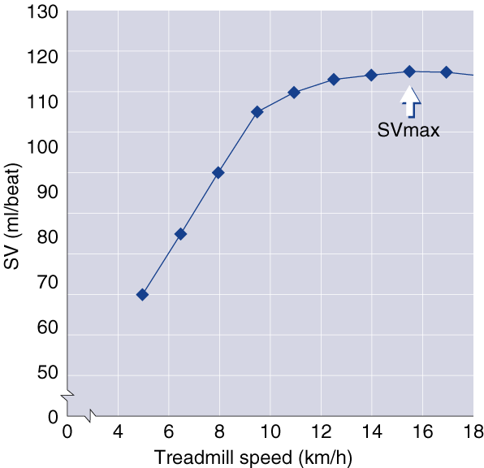
SYSTOLICKÝ OBJEM (STROKE VOLUME) A INTENZITA ZATÍŽENÍ

Slide 15
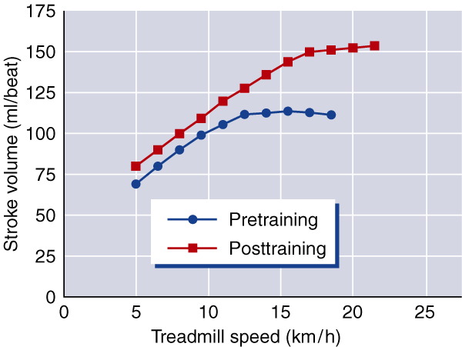
SYSTOLICKÝ OBJEM A VLIV TRÉNINKU

Slide 16

SYSTOLICKÝ OBJEM (Q_{S}) pro různé úrovně trénovanosti
  Jedinci Q_{S} (ml) Q_{S}max (ml)
Netrénovaní 50-70 80-110
Trénovaní 70-90 110-150
Hodně trénovaní 90-110 150-220

Slide 17
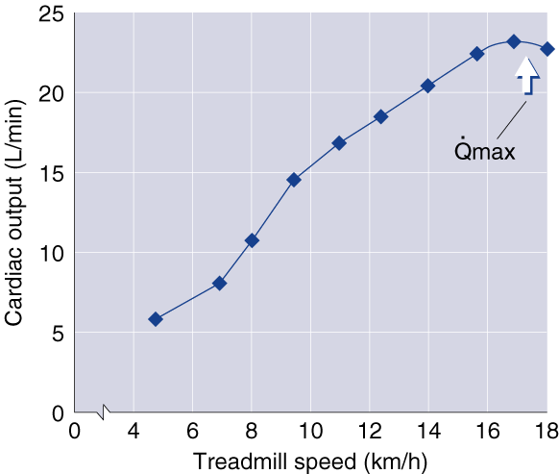
MINUTOVÝ OBJEM (CARDIAC OUTPUT) A INTENZITA ZATÍŽENÍ

Slide 18
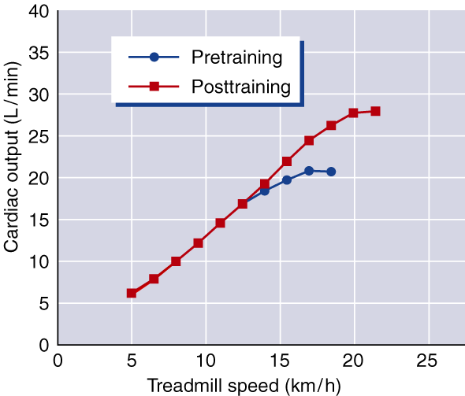
MINUTOVÝ OBJEM A VLIV TRÉNINKU

Slide 19
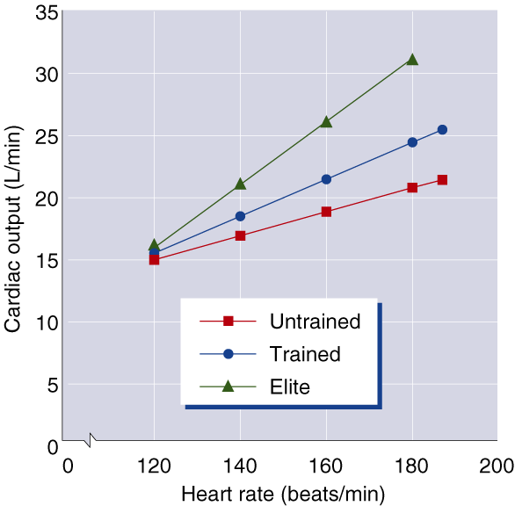
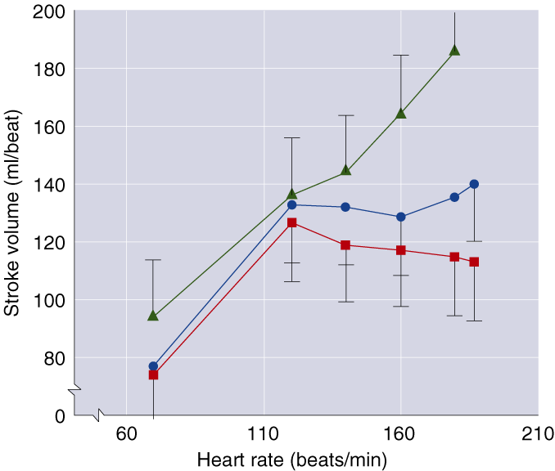
.
ZMĚNY Q A Q_{S} S ROSTOUCÍ INTENZITOU ZATÍŽENÍ

Slide 20
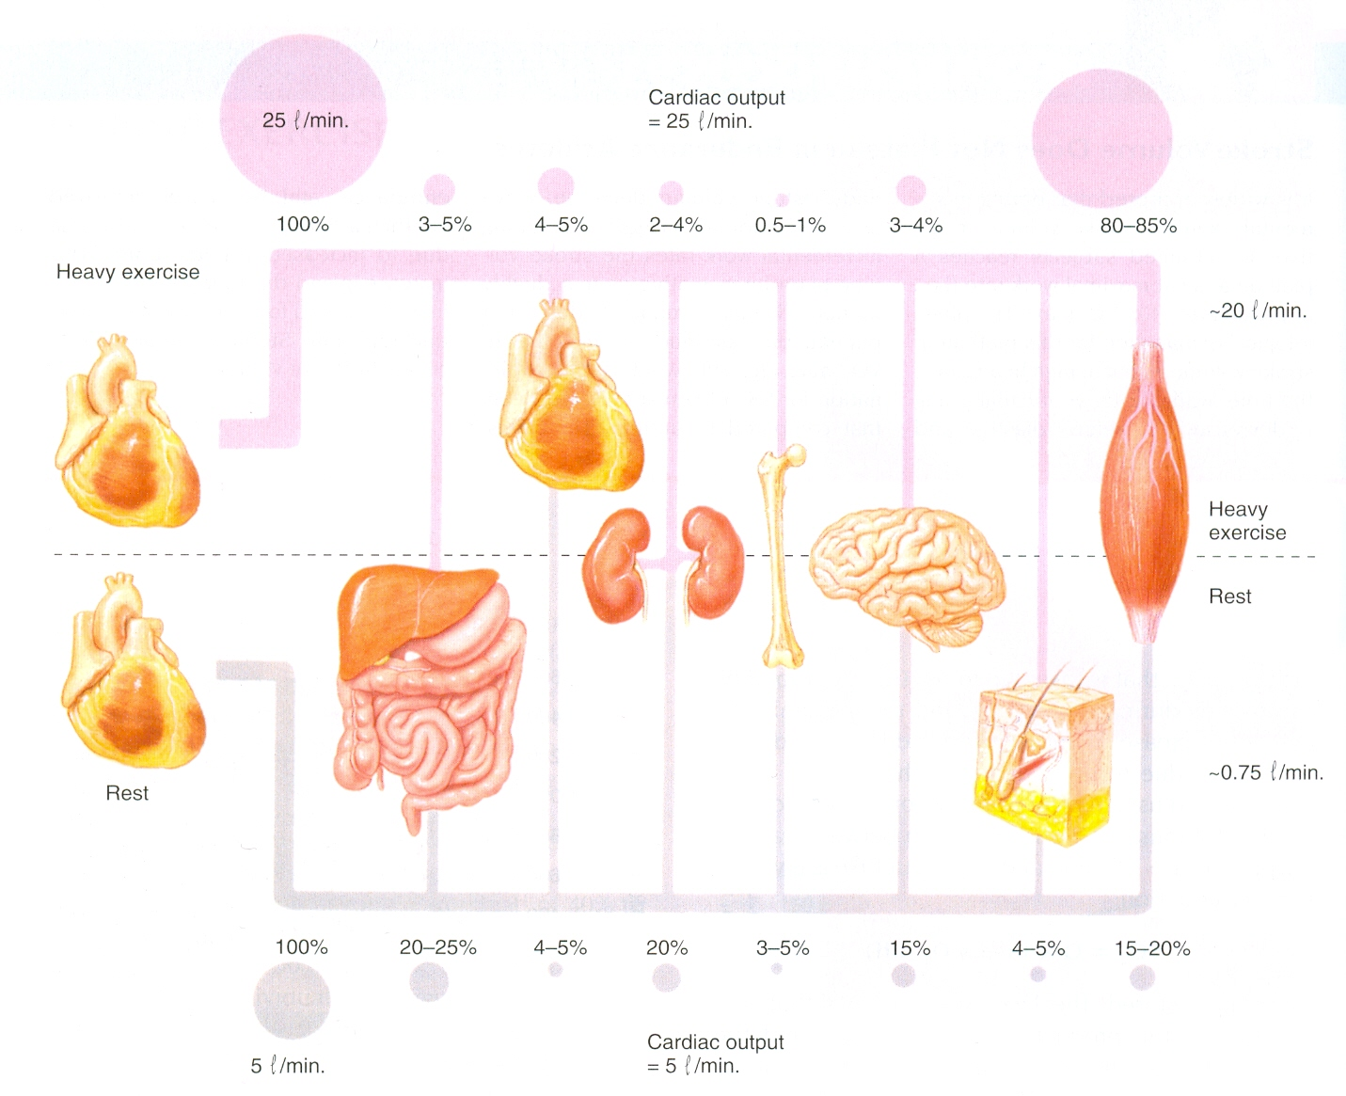

Slide 21
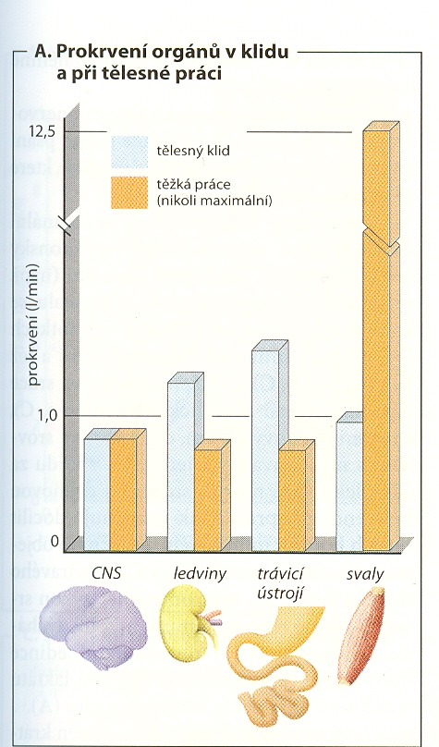

Slide 22
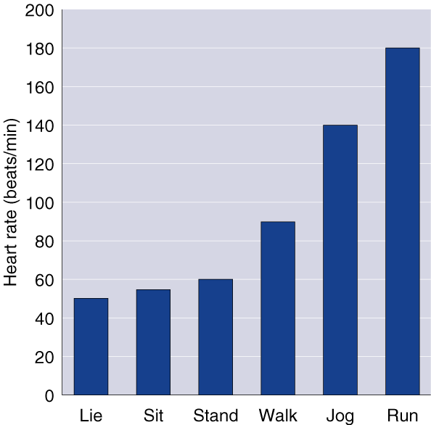
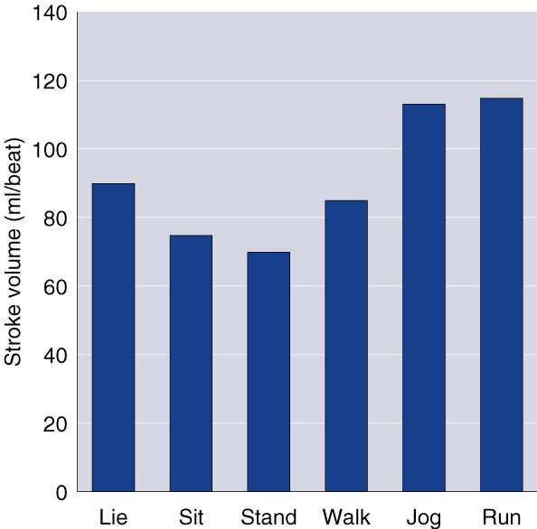
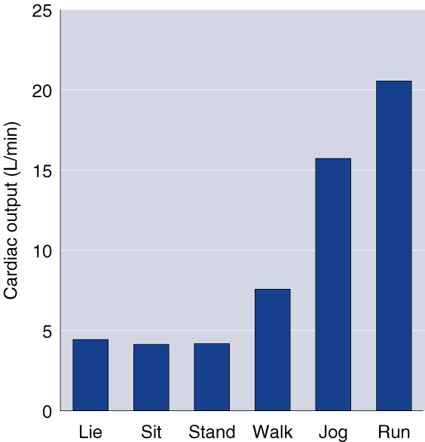
.
ZMĚNY SF, Q_{S} A Q
PŘI ZATÍŽENÍ RŮZNOU INTENZITOU

Slide 23
KREVNÍ TLAK
Tlak systolický – tlak měřený při stahu komor (systole): 100 – 160 mm Hg
Tlak diastolický – tlak měřený při uvolnění komor (diastole) < 90 mm Hg
vyšší než 160/90 mm Hg – hypertenze
nižší než 90/60 mm Hg - hypotenze

Slide 24
TK (mmHg)
Vyhodnocení | Systolický tlak | Diastolický tlak
optimální | do 120 | do 80
normální | do 130 | do 85
Hranice normálních hodnot | 130 - 139 | 85 - 89
Hypertenze I. stupně | 140 - 159 | 90 - 99
Hypertenze II. stupně | 160 - 179 | 100 - 109
Hypertenze III. stupně | nad 180 | nad 110

Slide 25
Tlak krve
hlavním činitelem ovlivňující TK jsou činnost srdce a periferní odpor
se může změnit změnami minutového objemu srdce
při zúžení cév (vasokonstrikci) se periferní odpor a tedy i TK zvýší a naopak, při rozšíření cév (vasodilataci) se oba ukazatelé sníží

Slide 26
TK při tělesném zatížení
se stoupající velikostí sportovního srdce stoupá při zatížení systolický tlak při určité SF
diastolický tlak zůstává nezměněný nebo dokonce i mírně klesá

Slide 27
Hodnoty TK při zatížení různé intenzity a délky trvání
 | sTK | dTK
Krátkodobé zatížení max. intenzity | 150-190 | 80-110
Zatížení submaximální intenzity | 180-240 | 40-100
Dlouhodobé zatížení střední intenzity | 130-170 | 80
Statické krátkodobé zatížení | 140-160 | 80-100

Slide 28
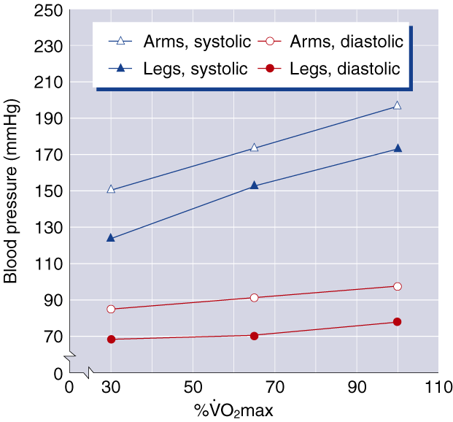
REAKCE KREVNÍHO TLAKU (BLOOD PRESSURE)

Slide 29
TK se může změnit i bez tělesného zatížení jako reakce na měnící se podmínky vnějšího prostředí.
Tlak stoupá při psychickém podráždění, ale i při změně polohy těla z lehu do stoje

Slide 30
Krevní oběh
složka transportního kardiorespiračního systému
změny:
- reaktivní – bezprostřední reakce organismu
- adaptační – výsledek dlouhodobého opakovaného tréninku

Slide 31
Změny reaktivní - systolický objem
klidové hodnoty 60-80 ml
při výkonu zvýšení na 120-150 ml, nejdřív rychlý nárůst, pak zpomalení a ustálení, max. hodnoty při TF 110-120
závisí na rozměrech, kontraktilitě myokardu, plnění srdce a periferním odporu

Slide 32
Změny reaktivní - minutový objem srdeční
klidové hodnoty kolem 5 litrů/min
při výkonu zvýšení na 25-35 litrů/min
roste s minutovou spotřebou kyslíku

Slide 33
REAKCE NA ZÁTĚŽ
SRDEČNÍ FREKVENCE ⬆
SYSTOLICKÝ OBJEM ⬆
SRDEČNÍ VÝDEJ ⬆
KONTRAKTILITA ⬆

Slide 34
RESPIRAČNÍ SYSTÉM
Dechová frekvence (DF)
Dechový objem (DO)
Minutová ventilace (MV)
Maximální minutová ventilace (MMV)
Vitální kapacita (VC)
  IRV, ERV, DO, RV

Slide 35
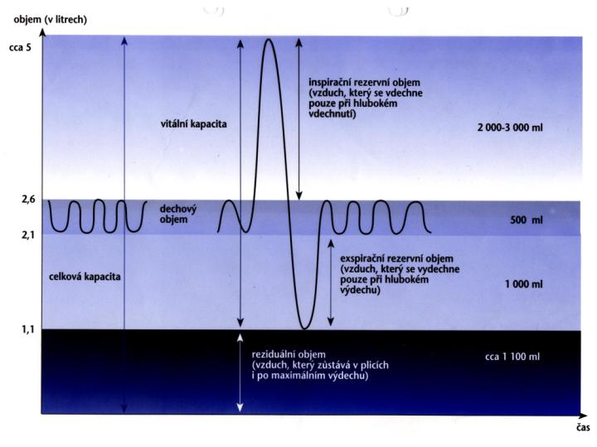
VC IN
VC
DO
VC EX

Slide 36
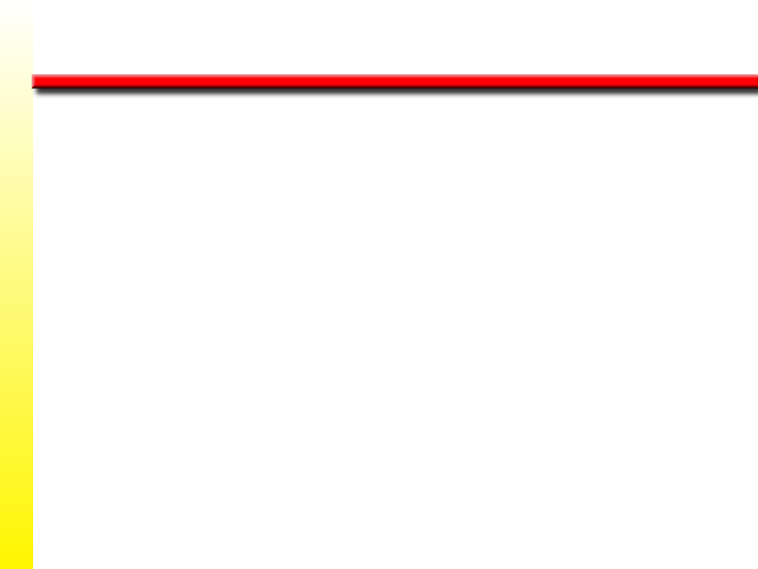
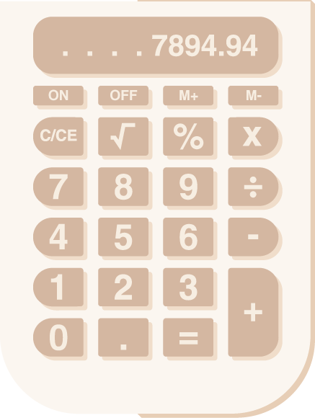
DECHOVÁ FREKVENCE DF (BREATHING FREQUENCY BF)
Dechová frekvence je počet dechů za minutu:
DF klid= 16 (dechů/min) (10 u vytrvalostně trénovaných)
DF (nízká intenzita zatížení) = 20-30
DF (střední intenzita zatížení) = 30-40
DF (submaximální-max. intenzita zatížení) = 50-60

Slide 37
DECHOVÝ OBJEM DO (TIDAL VOLUME VT)
Dechový objem(l) je objem vzduchu, který nadechneme (vydechneme) při jednom nádechu (výdechu).
DO klid = 0,5 l (1 l u vytrvalostně trénovaných)
DO (nízká intenzita zatížení) = 1-1,5 l
DO (střední intenzita zatížení) = 1,5-2 l
DO (submaximální – max. intenzita zatížení) = 2-3 l

Slide 38
MINUTOVÁ VENTILACE MV (MINUTE VENTILATION VE)
.
Minutová ventilace (V_{E}) je objem vzduchu, který prodýcháme během 1 min (MV=DO*DF).
.
V_{E} klid = 8 l
V_{E} (lehká intenzita zatížení) = 40 l
V_{E} (střední intenzita zatížení) = 80 l
V_{E} (submaximální-max. intenzita zatížení) = 120l
(180l u vytrvalostně trénovaných)

Slide 39
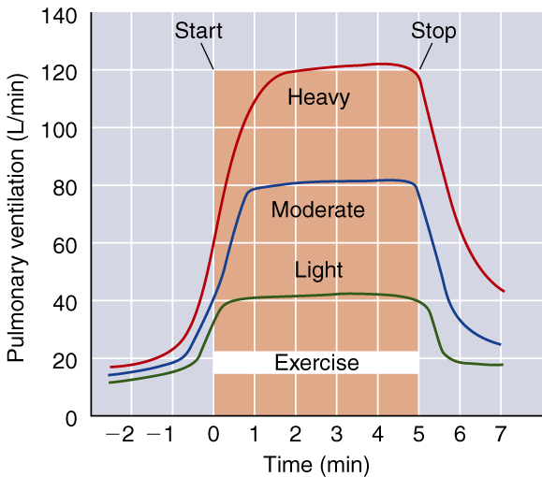
VENTILATORY RESPONSE TO EXERCISE

Slide 40
Minutová ventilace (MV)
Minute ventilation (VE)
závisí na obsahu O₂ a CO₂
minutová ventilace po skončení práce klesá nejdříve rychle, pak pozvolněji

Slide 41
Maximální minutová ventilace (MMV)
Maximum voluntary ventilation (MVV)
volní:
měřena v klidových podmínkách; muži asi 100-150 l/min, ženy 80-100 l/min
pracovní:
je asi o 20 % ↓ než volní

Slide 42
Spotřeba kyslíku
souhrnný ukazatel vnějšího a vnitřního dýchání a transportu dýchacích plynů
záleží na tom, kolik litrů vzduchu plícemi prodýcháme a kolik kyslíku ze vzduchu jsme schopni využít

Slide 43
Maximální spotřeba kyslíku
Maximum oxygen uptake
(VO₂max)
= max. aerobní výkon
nejvyšší v 18 letech: muži 46.5 ml/kg/min
ženy 37 ml/kg/min
- postupně klesá s věkem
závisí na: ventilace, alveolokapilární difúze, transport oběhovým systémem, tkáňová difůze, buněčná oxidace

Slide 44
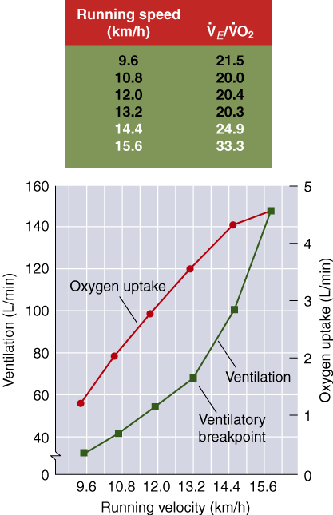
.
.
V_{E} A VO₂ BĚHEM ZATÍŽENÍ

Slide 45
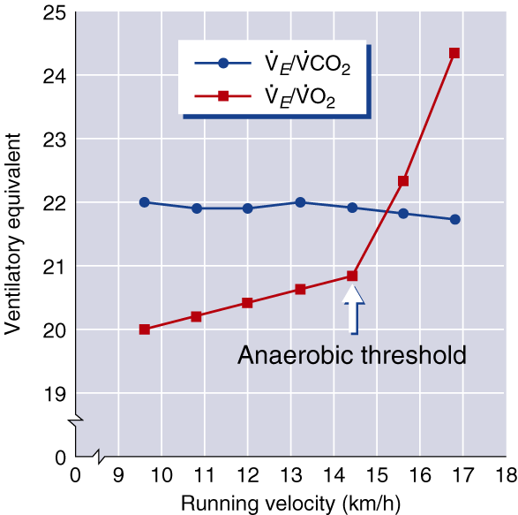
.
.
.
.
V_{E}/VCO₂ A V_{E}/VO₂

Slide 46
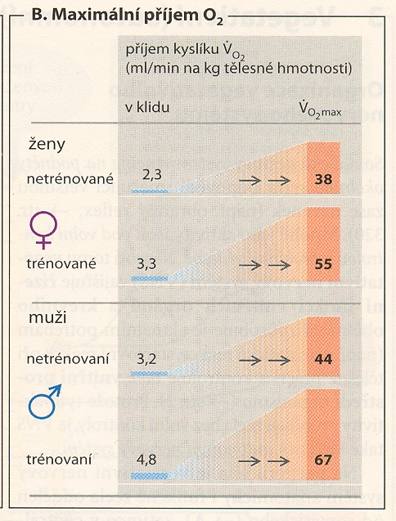

Slide 47
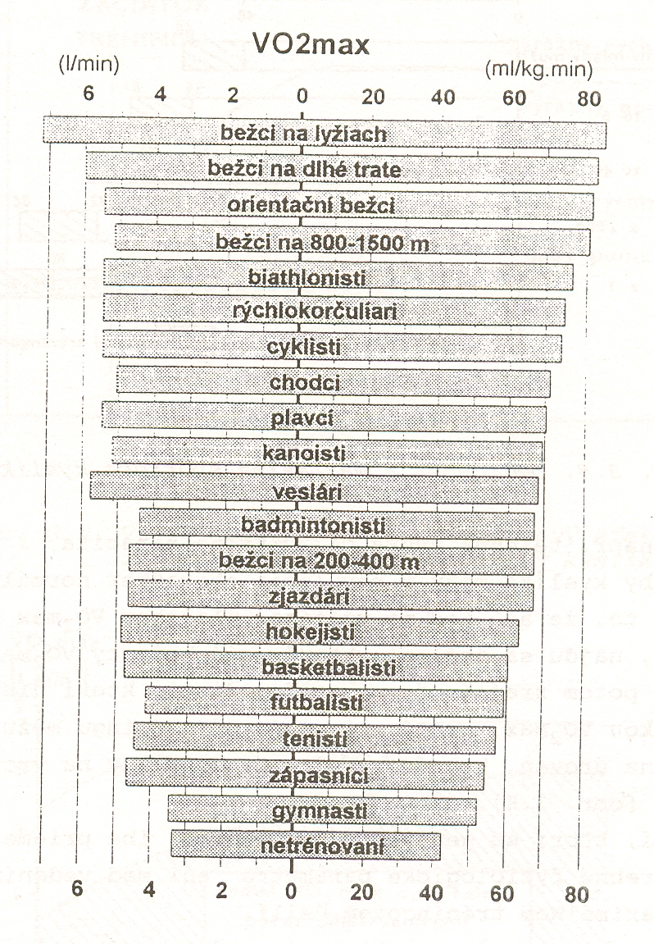

Slide 48
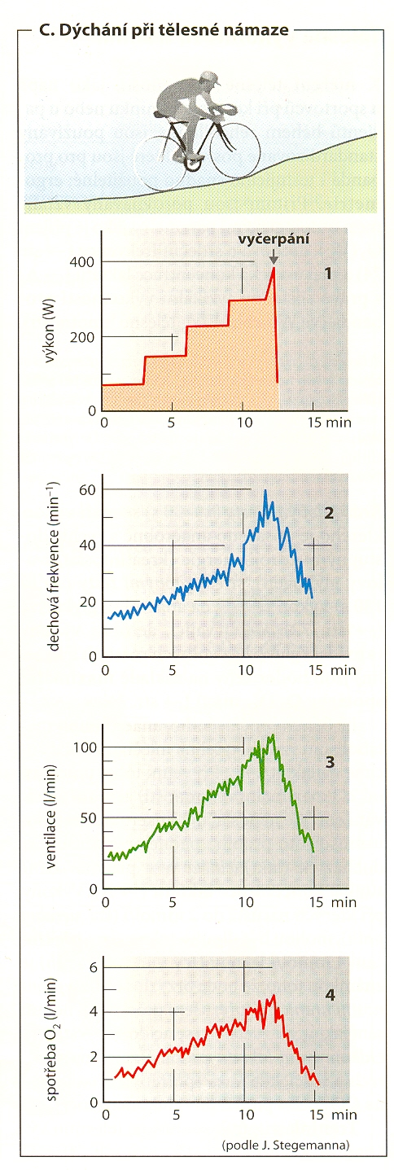

Slide 49
Dýchací systém
složka transportního kardiorespiračního systému
změny:
- reaktivní – bezprostřední reakce organismu
- adaptační – výsledek dlouhodobého opakovaného tréninku

Slide 50
Změny reaktivní
-fáze úvodní = ↑ DF a ventilace před výkonem
mechanismus: emoce (více u osob netrénovaných) a podmíněné reflexy (převládají u trénovaných osob)
startovní a předstartovní stavy

Slide 51
Změny reaktivní
-fáze průvodní= při vlastním výkonu roste DF a ventilace nejdřív rychle (fáze iniciální), →zpomalení, →při déletrvající zátěži (více než 40-60s) se může projevit mrtvý bod

Slide 52
Změny reaktivní
-fáze následná = návrat ventilačních parametrů k výchozím hodnotám, zpočátku rychleji, postupně pomalejší

Slide 53
INTENZITA | MAXIMÁLNÍ | SUBMAXIMÁ-LNÍ | STŘEDNÍ krátká | STŘEDNÍ dlouhá | NÍZKÁ
trvání | sekundy | desítky sekund | minuty | desítky min | hodiny
SF (tepů/min) | 160 - 190 | 180 - 190 | 170 - 190 | 140 - 170 | 100 - 130
TK (mmHg) | 180/75 – 200/75 | 180/75 – 230/0 | 170/75 – 200/70 | 130/80 – 160/75 | 120/80 – 130/80
Q (l/min) | 10 - 20 | 25 - 35 | 25 - 35 | 25 - 30 | 8 - 10
Q_{S} (ml) | 80 - 120 | 100 - 180 | 100 - 180 | 100 - 150 | 80 - 100
DF (dechů/min) | 0 - 30 | 30 - 60 | 30 - 60 | 25 - 40 | 15 - 25
DO (l) | 0 - 3,0 | 2,5 - 4,0 | 2,5 - 3,5 | 2,5 - 3,5 | 1,0 - 2,0
VE (l/min) | 0 - 80 | 80 - 130 | 80 - 130 | 60 - 100 | 15 - 30
VO₂ (ml/min/kg) | 3,5 - 11,5 | 50,0 - 78,5 | 57,0 - 71,5 | 28,5 - 57,0 | 7,0 - 21,5
LA (mmol/l) | 1,7 - 3,3 | 16, 7 - 27,8 | 6,7 - 16,7 | 1,7 - 8,9 | 1,3 – 2,0
aktivity | sprint | 400, 800 m | 1,5 a 3 km | 10 km | maraton

